Slide 1
Презентацію підготовив учень 11-м класу Кашпрук Станіслав

Slide 2
Як відбувається запліднення?

Slide 3
Запліднення це:
Це основна форма статевого процесу
В основі лежить процес злиття чоловічої та жіночої гамет
Внаслідок запліднення утворюється зигота, яка дає початок новому організмові.

Slide 4
Запліднення у нижчих рослин
У багатоклітинних водоростей гамети утворюються у статевих органах – гаметангіях.
1 - сценедесмус;
2 - плеврококк,
3 - улотрикс,
4 - кладофора (частина таллома),
5 - драпарнальдія (частина таллома);
6 - колеохете;
7 - гідролапатум

Slide 5
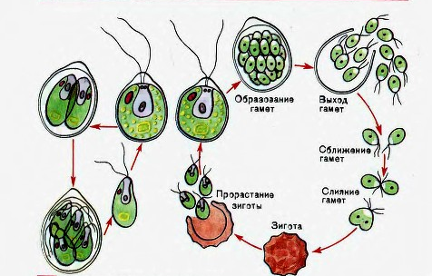
Запліднення у нижчих рослин
У одноклітинних водоростей не можуть утворюватися справжні статеві клітини. У них проходе ряд мітотичних поділів з утворенням 2-8 гамет, а потім відбувається мейоз. Розрізняють гамети “+“ та “-”.

Slide 6
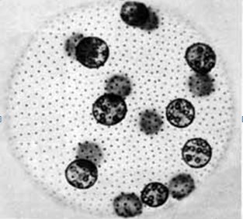
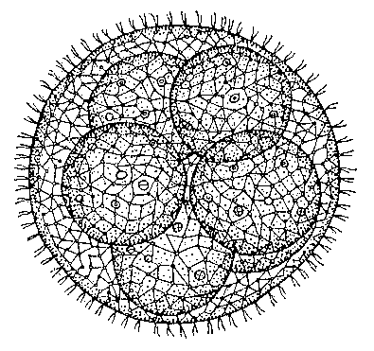
Запліднення у нижчих рослин
У складніше організованих багатоклітинних водоростей є статеві органи:
Оогонії – місце, де утворюються жіночі (великі, нерухомі, без джгутиків гамети) органи.
Антеридії - місце, де утворюються чоловічі (малі, рухомі, з джгутиками гамети) органи.
Вольвокс

Slide 7
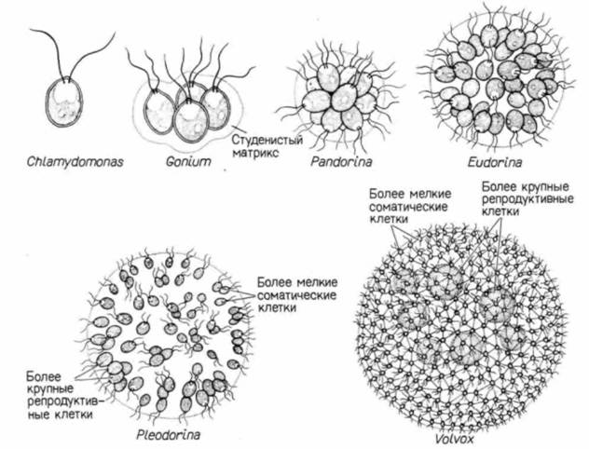
Запліднення у нижчих рослин
Представники порядку Volvocales. Складність організації зростає від одноклітинної хламідомонади до багатоклітинного вольвокса.

Slide 8
Запліднення у нижчих рослин
Безстатеве розмноження у Volvocales.
A. Зріла колонія Eudorina elegance.
Б. Кожна з клітин E. elegans ділиться і утворює нову колонію.
В. Зрілий Volvox carieri.
Велика частина клітин нездатна до розмноження. Статеві клітини (гонідіі) почали ділитися для утворення нового організму.

Slide 9
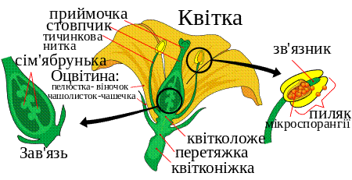
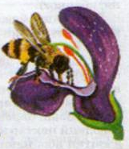
Запліднення у вищих рослин
У рослин запліднення відбувається після запилення.

Slide 10
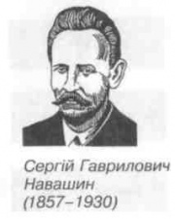
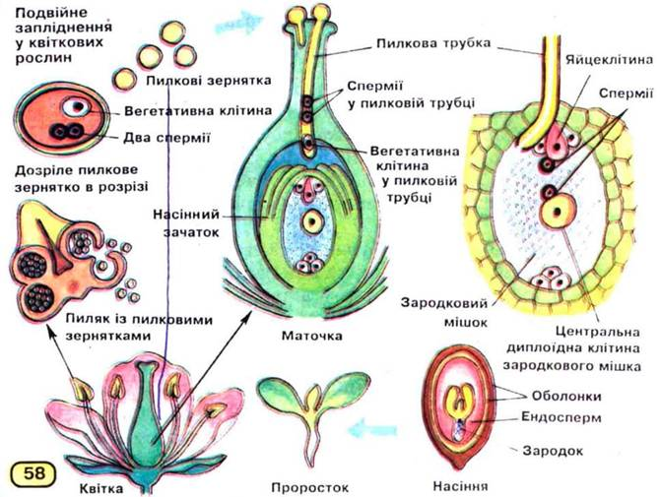
Запліднення у вищих рослин
Відбувається подвійне запліднення:
Досягши яйцеклітини, пилкова трубка розривається і з неї виходять два спермії, а вегетативна клітина трубки руйнується.
Два спермії виходять і один із них зливається з ядром яйцеклітини, утворюючи зиготу, а другий — із вторинним (диплоїдним) ядром центральної клітини, яка дає початок ендосперму.
Процес запліднення у рослин на прикладі покритонасінних. Вперше його дослідив 1898 року український вчений С.Г. Навашин.
Цей процес дістав назву подвійного запліднення.

Slide 11
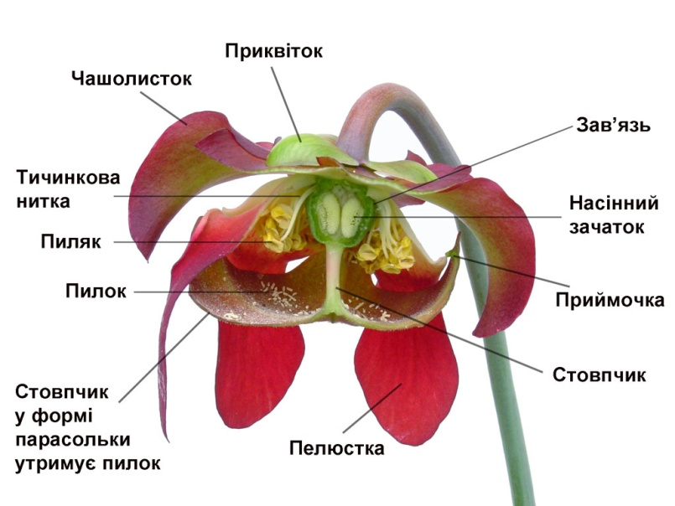
Запліднення у вищих рослин
Зародок та ендосперм утворюють насінину.

Slide 12
Запліднення у грибів
Це може бути і копуляція невеликих статевих клітин, і злиття цілих статевих клітин, і навіть міцеліїв.
Гриби: 1 - Olpidium brassicae в тканини кореня капусти, 2 - Claviceps purpurea (ріжків), 3 - Sphaerostilbe, Корем, 4 - Mucor: 4a - міцелій із спорангіеносцами, 4б - одна із стадій запліднення; 5 - Monoblepharis: 5a - зооспорангия, 5б - зооспори; 6a, 6б, 6в - розвиток сумок з аскогенних гіф; 7 - Eremascus fertilis, запліднення і розвиток сумки, 8 - Podospora, розріз перитеции з сумками, 9 - Tremella, фрагмобазідія і базидіоспори; 10 - Exobasidium, міцелій, базидії і базидіоспори; 11 - Puccinia graminis, проростання телейтоспор.телейтоспор.

Slide 13
Запліднення у грибів - Базіоміцетів
Статевий процес — соматогамія. Вона відбувається або шляхом злиття двох вегетативних клітин гаплоїдного міцелію, або двох базидіоспор чи продуктів їх брунькування. Клітини, що беруть участь у копуляції, переважно мають різні статеві знаки: «+» та «-».
Схематичне зображення базидії із базидіоспорами на гіфах міцелію .

Slide 14
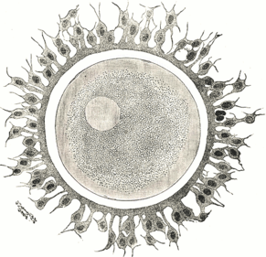
Запліднення у тварин
Являє собою злиття яйцеклітини і сперматозоїда.
Після потрапляння генетичної інформації сперматозоїда у яйцеклітину (генетичні матеріали поєднуються) – утворюється зигота.

Slide 15
Дякую за увагу

